Slide 1
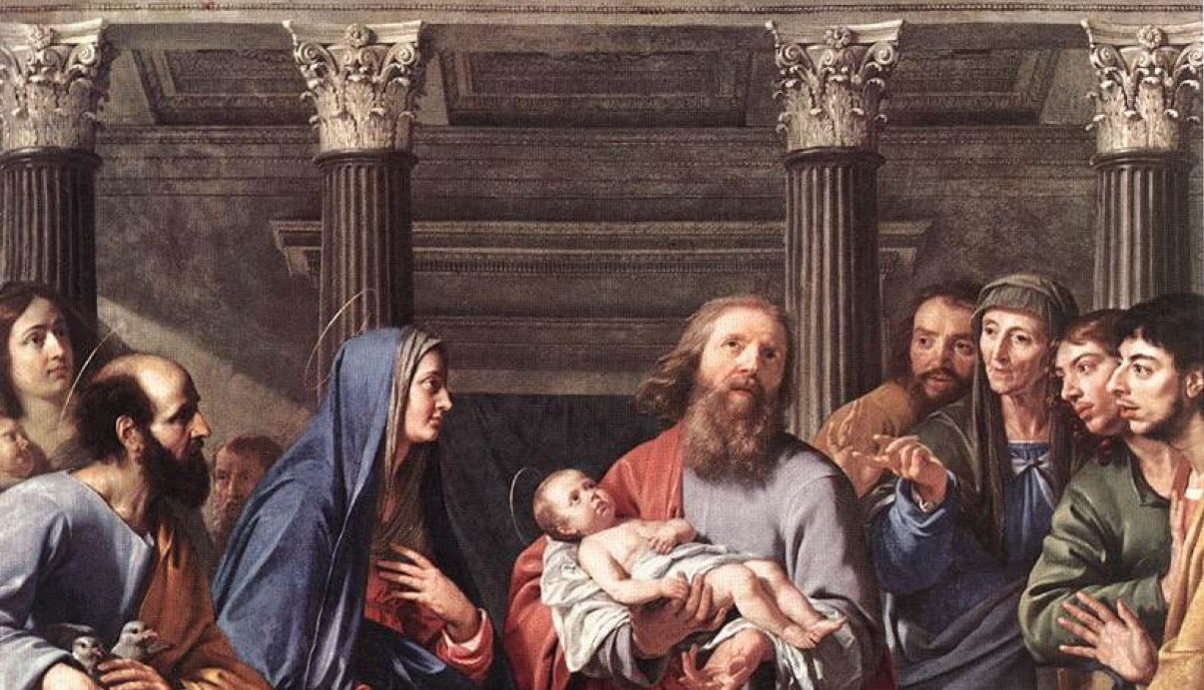

LA VIDA DE CRISTO: LOS MISTERIOS DE GOZO
LA PRESENTACIÓN DEL NIÑO EN EL TEMPLO

Slide 2

^{Oración inicial}
Señor Jesucristo,
te encomendamos nuestra familia y te pedimos tu bendición y protección. Te amamos Señor Jesús con todo nuestro corazón y te pedimos que ayudes a nuestra familia a ser más como la Sagrada Familia. Ayúdanos a ser amables, amorosos y pacientes unos con otros. Danos toda la gracia que necesitamos para convertirnos en santos y tus fieles discípulos.
Amén.

Slide 3

^{ROMPEHIELOS}
¡ASI NOS SALUDAMOS!
Combine dos o más familias, para tener
grupos de 8-10 personas.
Muestre el video y entusiasme a que el grupo se salude conforme toca la música.
¡Diviértanse!

Slide 4

¿Pregunta?
¿A dónde llevaron María y
José a Jesús cuando tenía
40 días?

Slide 5
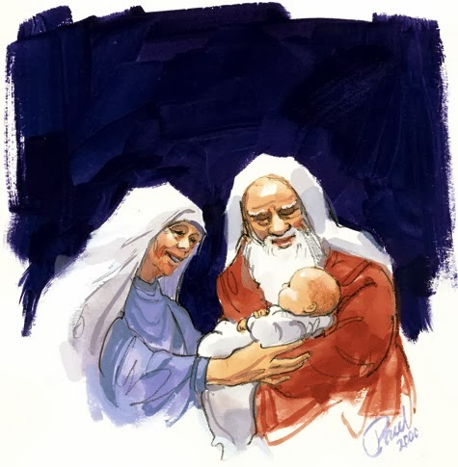
INTRODUCCIÓN
Hoy vamos a aprender sobre el Cuarto
Misterio Gozoso del Rosario, la Presentación del Niño en el Templo. Es un momento en la vida de Jesús, cuando tenía cuarenta días de nacido y sus padres lo llevaron al templo y fueron recibidos por Simeón y Ana.

Slide 6
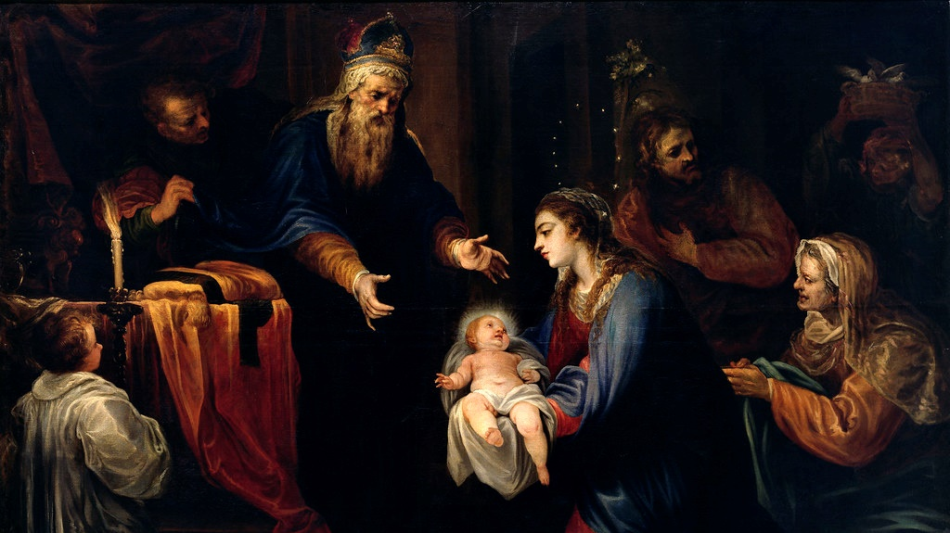
LUCAS 2:22-40

Slide 7

VIDEO
https://youtu.be/3QAC_OhG6hw

Slide 8

La Presentación del Jesús en el Templo
1. ¿Por qué María y José tuvieron que llevar a Jesús al templo?
2. ¿Qué le prometió Dios a Simeón?
3. ¿Cómo cumplió Dios su promesa?
4. ¿Qué hizo Simeón cuando vio a Jesús?
5. ¿Quién era Ana?
6. ¿Qué hizo ella cuando vio a Jesús?
7. Simeón le dijo a María: “He aquí, este niño está puesto para caída y para levantamiento de muchos en Israel, y para ser una señal que será contradicha (y a ti misma una espada te traspasará) para que los pensamientos de muchos corazones sean reveló.” Cuando Jesús creció, ¿cómo se hizo realidad esta
profecía? ¿Cómo atravesó una “espada” el corazón de María?

Slide 9
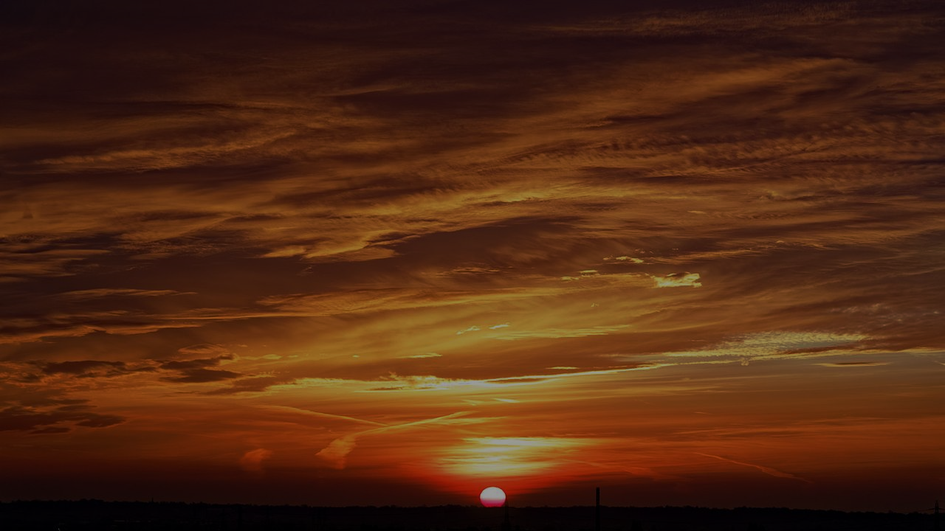
CONVERSACIÓN FAMILIAR
¿Cómo es Jesús una luz en su vida hoy?
¿Cómo es Jesús una luz en la vida de su familia?
¿Qué momentos de amor y perdón ha compartido tu familia?
¿Cómo acerca Jesús a su familia?

Slide 10
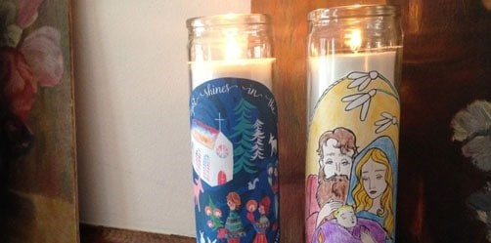
ACTIVIDAD DE MANUALIDADES PARA FAMILIAS

Slide 11
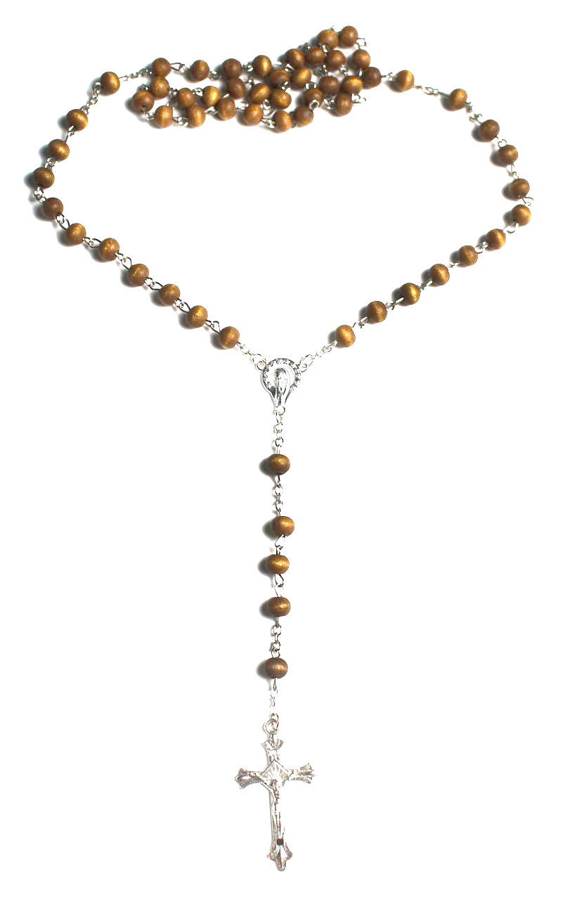
MISIÓN
a. Este es el mes del Rosario, así que coloque su rosario familiar y/o su veladora “Jesús es nuestra luz” en el altar de su casa j junto a su Biblia familiar.
b. El 1 de noviembre, Día de Todos los Santos, celebramos y mostramos a Dios que estamos agradecidos por los santos
que están en el Cielo y por toda la ayuda que nos brindan.
c. Mire algunos o todos los videos en la Guía familiar de la Semana 2
d. El 2 de noviembre, Día de los Fieles Difuntos, rezamos por nuestros seres queridos que han muerto, así como por
todos aquellos que están en el Purgatorio esperando que oremos por ellos, para que ellos también puedan ir al Cielo y
finalmente estar con Dios para siempre.
e. Encuentre una foto de un miembro de la familia o un amigo de la familia que haya muerto por el que le gustaría que todos
oráramos durante la Semana 3 y el Día de los Fieles Difuntos, o haga un dibujo de esa persona si no tiene una foto.
Coloque la foto o la imagen en el altar de su hogar/lugar de oración y tráigala en la semana 3!
f. Esté preparado para compartir quién es la persona y por qué es importante para su familia. Además, ¿esa persona esespecial tenía un santo favorito? ¿Sui familia tiene un santo favorito? ¿Por qué ese santo es su favorito?
g. Reúnanse en su espacio de oración/alrededor del altar de su casa como familia. Tómese un momento para estar juntos
en silencio con Dios y decir una oración por su familiar o amigo difunto, y el uno por el otro.
Luego terminen rezando juntos una década del Rosario mientras meditan la Presentación en el Templo o usen el video papara rezar los Misterios Gozosos.

Slide 12
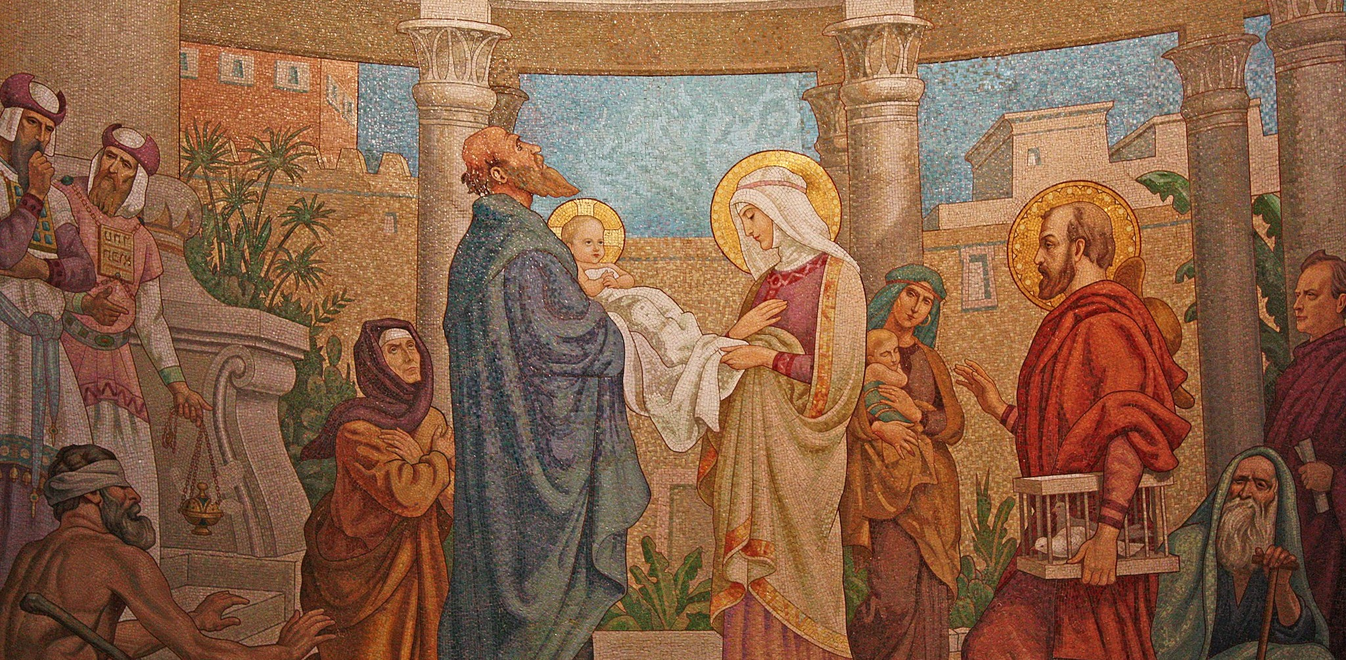
^{Oración Final}
Oh, Señor, enseña a nuestra familia a aceptar
Nuestras responsabilidades y a cumplirlas fielmente
como lo hicieron María y José desde el
principio cuando te presentaron al niño Jesús enel templo. Ayúdanos a ser obedientes y fieles a
Ti. Danos paz en todo lo que hagamos para vivir
nuestra fe católica. Danos tu gracia para hacer lo que te agrada.
Amén

